Slide 1
Ataque DoS

Slide 2
ADI!!!
Los métodos de este documento pueden ser ilegales, por lo que no podrás utilizarlos fuera de un entorno de laboratorio.

Slide 3
ÍNDICE
Esquema
Detalles
Técnicas utilizadas
Descripción
Pasos iniciales
Atacar
Conclusiones

Slide 4
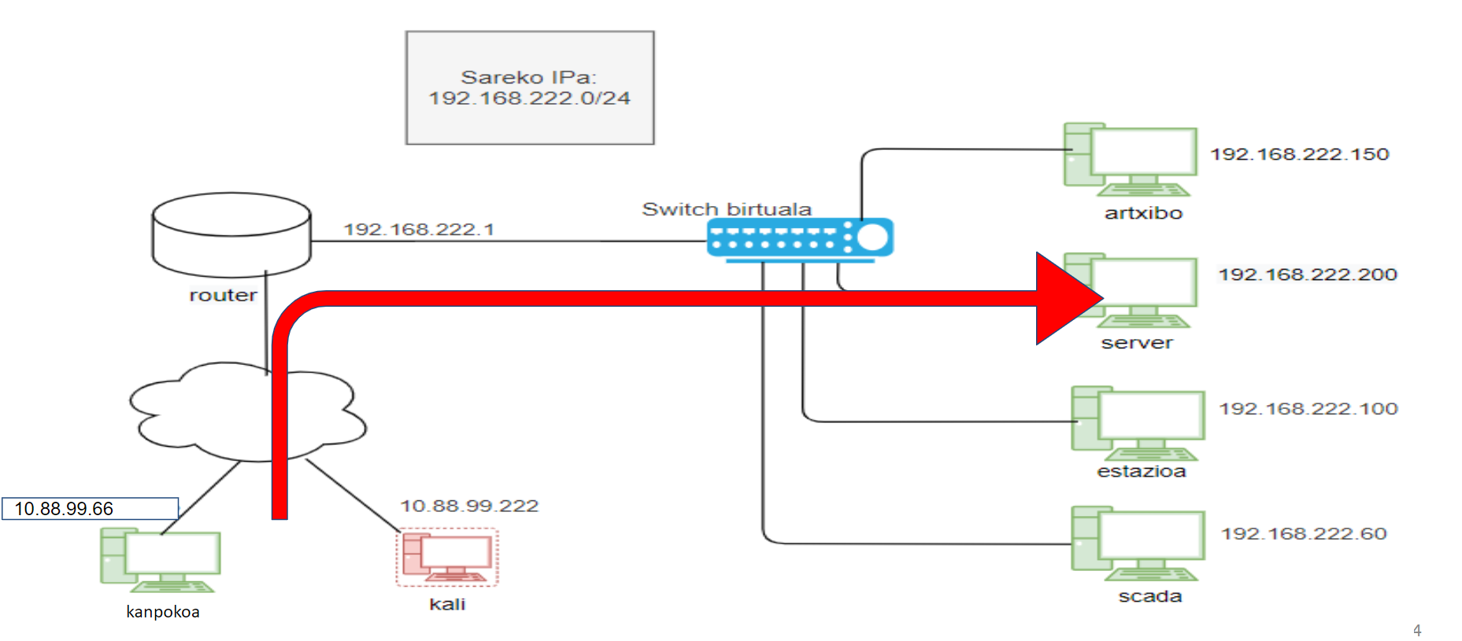
ESQUEMA

Slide 5
DETALLES
Máquinas a mantener encendidas:
kali (10.88.99.222).
Server (192.168.222.200).
Artxivo (192.168.222.150).
router (10.88.99.33).
Víctima: server.
Agresor: kali.
Objetivo:atacar desde la máquina kali la máquina server para que caiga el servicio ofrecido por esta última.

Slide 6
TÉCNICAS UTILIZADAS
Ataque DoS (Deny of Service): El atacante desbordará a la víctima con continuas peticiones, reduciendo la capacidad de respuesta ésta. En consecuencia, el servicio web de la víctima no estará disponible durante la ejecución del ataque.

Slide 7
DESCRIPCIÓN
En la máquina kali buscarás puertos abiertos en la IP pública de la víctima. Podrás ver el puerto 80 abierto.
Clona el repositorio de slowloris de Git. A través de un programa local realizarás peticiones continuas de http al servidor.
Se caerá (o responderá muy lentamente) el servicio http.

Slide 8
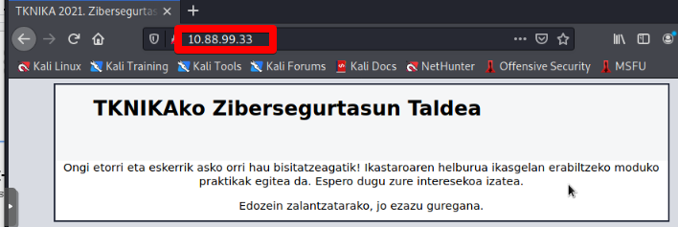
PASOS INICIALES (I)
Clona el repositorio de slowloris de Git
git clone https://github.com/gkbrk/slowloris.git
Comprobación de la conexión:
Puedes hacer ping desde la máquina kali a la IP 10.88.99.33 (IP pública de la organización) y desde la máquina server y la máquina archivo a la IP de la máquina kali (10.88.99.222), así como desde la máquina artxibo a la máquina server.
Desde el navegador de la máquina Kali se accede a la página web de la organización; desde la máquina artxibo también se accede a la página web.

Slide 9
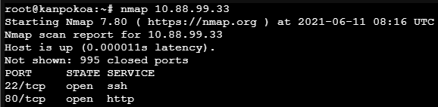
PASOS INICIALES (II)
En la siguiente, 2 opciones:
En la máquina kali verás con nmap los puertos abiertos en la IP pública de la víctima:
Entre otros, te aparecerá el puerto 80.

Slide 10
ATACAR (I)
Slowloris es una herramienta de ataques DoS. Ejecutada en una sola máquina, es capaz de cancelar un servidor web. Para ello trata de mantener vigentes simultáneamente muchas peticiones con la víctima.
En la máquina kali, ejecuta los siguientes comandos:
cd slowloris
python3 slowloris.py 10.88.99.33 -s 10000
python3: ejecutaremos un programa en lenguaje Python.
slowloris.py: ejecutamos el programa slowloris.py:
10.88.99.33 (IP pública de la organización): la IP de la víctima es 10.88.99.33.
- S 10000:10000 sockets.

Slide 11

ATACAR (II)
Tras un tiempo de espera, la página web no estará disponible (o tardará mucho tiempo en cargarse). Pruébalo tanto en la máquina kali (utilizar la ficha privada de navegación para evitar problemas de caché) como en la máquina artxibo.

Slide 12
CONCLUSIONES
Ten en cuenta que muchas veces detrás del ataque no hay una persona, sino bots.
Configurar el servidor web para hacer frente a los ataques DoS. Apache, por ejemplo, tiene módulos para ello.
Implantar alguna técnica antiDoS en el Firewall.
Ten en cuenta que en este pequeño ejemplo realizado sólo has utilizado una máquina para atacar, pero los ataques DDoS utilizan máquinas de diferentes ubicaciones para enviar muchas peticiones a la vez.
En este caso has atacado el servicio web, pero los ataques DoS también pueden afectar a otros servicios.

